Slide 1

Compréhension des inférences
Constellation 4 – 25 novembre 2022

Slide 2
Instructions officielles

Slide 3
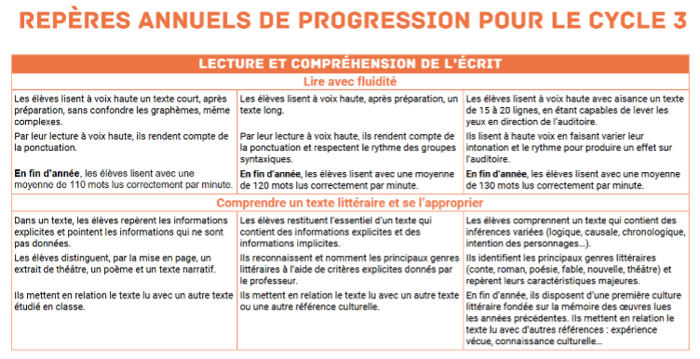

Slide 4
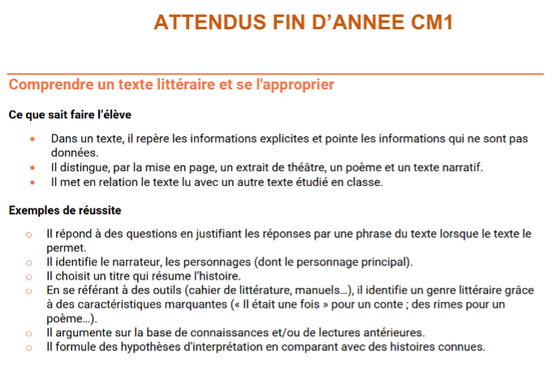
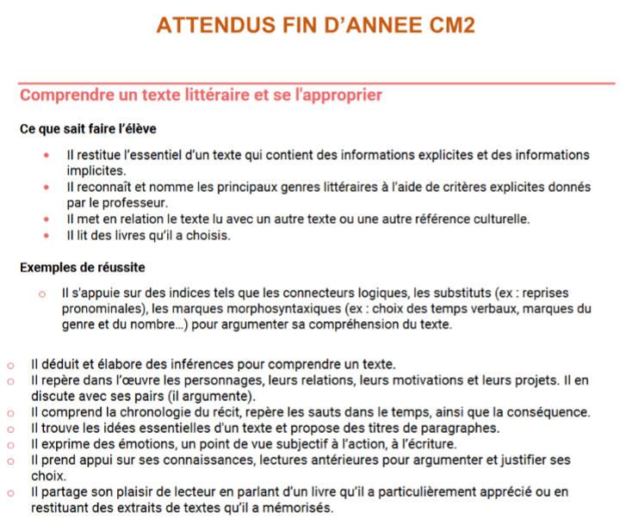

Slide 5
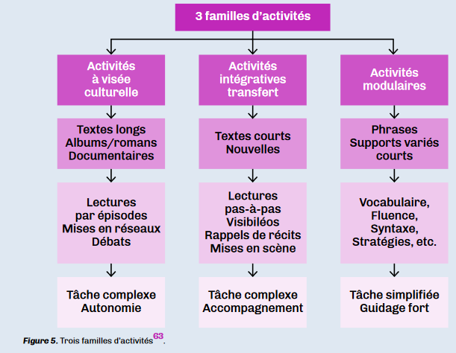
Trois familles d’activité
Activités modulaires : sur un textes de 2 à 3 phrases, travail de découverte du lexique, travail sur l’implicite (reprises anaphoriques, inférences, relations causales, …), étude la langue pour une compréhension fine → ateliers de compreneurs
Activités intégratives : avec un texte court, travail sur les stratégies de compréhension mises en évidence antérieurement
Activités culturelles : avec les lectures suivies.

Slide 6
Qu’est-ce qu’une inférence ?

Slide 7
Types d’informations contenues dans un texte
Informations explicites
Informations qui nécessitent une reformulation (12 mois = 1 an)
Informations qui nécessitent la mise en relation de différents éléments du texte
Informations qui nécessitent la mise en relation d’informations du texte et de connaissances

Slide 8
Définition de l’inférence
Construire une information à partir d’indices fournis par le texte et / ou les connaissances extérieures
Le lecteur fait des inférences grâce :
  - aux informations du texte
  à ses propres connaissances
  aux stratégies qu'il va mettre en œuvre
L’enseignant indique que faire des inférences est essentiel en lisant, car les auteurs ne vont pas toujours tout expliquer. Ils font confiance aux lecteurs pour compléter les informations ou comprendre ce qui n’est pas directement écrit.

Slide 9
Les différents types d’inférences :
Nécessaires :
  Inférences anaphoriques
  Inférences lexicales (reconstruire le sens d’un mot)
  Inférences causales
Opérationnelles :
  Inférences prédictives (savoir émettre une hypothèse cohérente) : émettre des hypothèses sur la suite ou le contenu du texte
  Inférences pragmatiques (élaborer une représentation) : élaboration qui donne lieu à un résultat plausible en fonction des connaissances que la personne a sur le sujet travaillé
Nécessaires et / ou optionnelles :
  Inférences logiques (succession, opposition)
  En rapport avec un contenu spécifique (lieu, objet, agent, sentiment…)
  Inférences en lien avec les connaissances sur la langue (accords, conjugaison)
  Inférences en lien avec les connaissances sur le monde

Slide 10
Les difficultés spécifiques des élèves

Slide 11
Difficultés | Pour l’élève
Malentendu sur la tâche | L’élève pense que les informations sont toutes explicites dans le texte.
Lecture trop lente (fluence) | Mauvaise mémorisation donc liens difficiles à faire.
Lecture en îlots (La distance est importante entre les informations) | L’élève ne voit pas le texte comme un ensemble : ne peut pas faire de lien entre les différentes parties.
Absence de méthodologie | L’élève ne sait pas comment mettre des éléments en relation.
Le lien causal (par exemple) n’est pas apparent | La déduction est aussi un implicite pour l’élève.
Les connaissances prérequises ne sont pas maitrisées | Le lien ne peut être établi avec des connaissances inexistantes.
Auto-régulation | L’élève ne sait pas contrôler sa compréhension.

Slide 12
L’enseignement explicite : les étapes
Modelage de l’enseignant : Quand l’enseignant met un haut-parleur sur sa pensée. Il dit tout haut comment il fait pour traiter les informations et les relier. Il réfléchit à voix haute afin de permettre aux élèves d'avoir accès à son raisonnement.
Entrainement des élèves sur des textes très courts (activités modulaires)
Intégration des activités dans un texte (activités intégratives) :
  Préparation de l’enseignant.e : Lecture anticipée du texte pour repérer les difficultés et les habiletés à mobiliser pour prévoir les activités et les outils de régulation
  Avant la lecture : bien rappeler l’objectif, faire des hypothèses, se familiariser avec la structure du texte
  Pendant la lecture : faire des inférences, paraphraser / se réexpliquer, imaginer / visualiser, chercher le sens des mots inconnus
  Après la lecture : évaluer sa lecture, institutionnaliser les stratégies

Slide 13
Exemple de modelage
https://adel.uqam.ca/documents-a-telecharger/capsules-video/ (vidéo 4)

Slide 14
Les modalités
A l’oral, pour argumenter, justifier
En petits groupes d’élèves, pour bien entendre les procédures des élèves et analyser leurs erreurs si besoin
Toujours les aider à mettre en œuvre la bonne procédure

Slide 15
Des exemples de mises en œuvre en classe

Slide 16
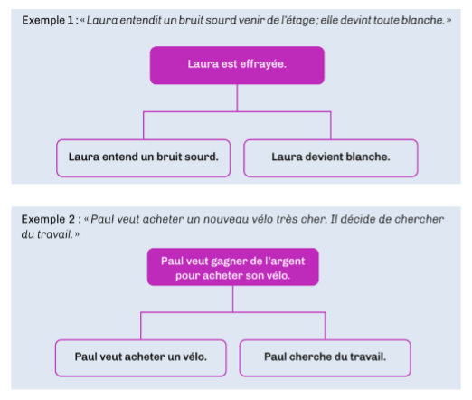
Rendre les liens visibles

Slide 17
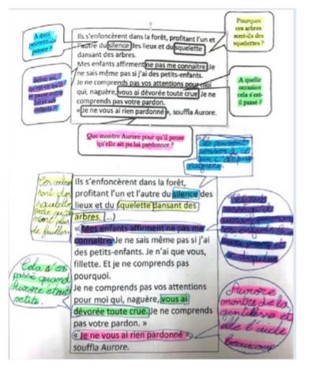
Aider les élèves à se poser les bonnes questions
Questions du professeur
Réponses de l’élève
Cf. capsule vidéo n°5 : https://adel.uqam.ca/documents-a-telecharger/capsules-video/

Slide 18
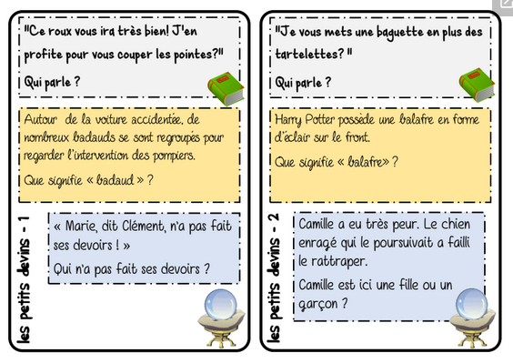
Activités modulaires / ritualisées

